Slide 1

汇食慧
中国计量大学电子商务竞赛
指导老师：高波涌
团队成员：郑怡华、陈诗滢、王好嘉、王书昊、包嘉昂

Slide 2

01
项目背景
02
市场分析
Project Background
Marketing Analysis
03
项目介绍
04
营销策略
Project Introduction
Research Result
目录
05
资金预算
06
团队介绍
Analysis & Discussion
Future Prospect
07
风险评估
Future Prospect

Slide 3

01
项目背景

Slide 4

项目背景
1
PROJECT BACKGROUNDS
据调查，中国每年浪费的粮食价值约有2000亿元人民币，而被倒掉的食物相当于2亿多人一年的口粮。而大学生是其中一大浪费群体。
因此，我们有必要倡导“光盘行动”。我们由此研发出一款“汇食慧”的微信小程序，从各方面来帮助“光盘行动”的进行。
项目介绍
标题数字等都可以通过点击和重新输入进行更改，顶部“开始”面板中可以对字体、字号、颜色、行距等进行修改。

Slide 5
02
市场分析

Slide 6
市场分析
2
MARKET ANALYSIS
政治环境(Political System)
社会文化环境(Social)
商务部、中央文明办联合发出通知，推动餐饮行业厉行勤俭节约，反对铺张浪费。人民网记者在多地走访发现，各地餐饮业联合倡议绿色餐饮，“光盘行动”在各地得到落实。
光盘行动的宗旨：餐厅不多点、 食堂不多打、厨房不多做。养成生活中珍惜粮食、厉行节约反对浪费的习惯。在餐厅按需点菜，打包剩菜，在家按需做饭。时至今日，珍惜粮食，节约粮食仍是需要遵守的古老美德之一。
整体分析
经济环境(Economic)
技术环境(Technological)
中国人每年浪费的粮食价值:2000 亿元。
有统计数据显示，中国人每年在餐桌上浪费的粮食价值高达 2000亿元，被倒掉的食物相当于 2 亿多人一年的口粮。据一项针大学餐后剩菜剩饭情况的调查表明，倒掉的饭菜总量约为学生购买饭菜总量的三分之一。
由于计算机的发展和普及，各类电子产品的开发层出不穷，它们影响着人们的生活，也改变着人们的习惯。微信小程序的开发，为人们的生活带来许多便利——只需一个微信 APP，便可以享受到来自互联网的各种服务。

Slide 7
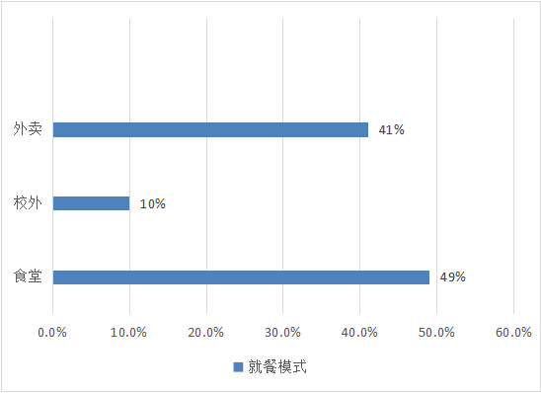
项目调查
2
PROJECT SURVEY
Q3：您一般选择的就餐方式是？ A. 食堂 B.校外 C.外卖
现状
概述
分析
从调查结果中，可以看出有51%的在校大学生选择在外就餐，其中有41%的学生选择了点外卖的形式，而剩余的10%的学生选择了在校外用餐地点用餐。只有49%的学生选择了在食堂用餐。

Slide 8
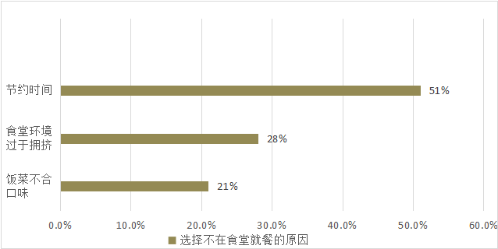
项目调查
2
PROJECT SURVEY
Q7：您一般不选择食堂就餐的原因？
A.饭菜不合口味 B. 食堂环境过于拥挤 C.节约时间
现状
概述
分析
从调查结果中，我们可以明显看出同学不在食堂就餐的最主要原因是为了节约时间，其次是食堂环境过于拥挤。相较之下，饭菜不合口味这一原因只占到了21%。汇食慧这一小程序的推广应用，可帮助同学们大大缩短用餐排队等候时间，让更多的同学愿意选择在食堂用餐。

Slide 9
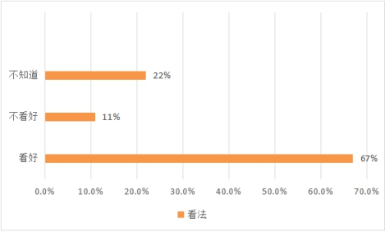
项目调查
2
PROJECT SURVEY
Q8：您对于运用小程序在食堂订餐的看法？ A. 看好 B.不看好 C.不知道
现状
概述
分析
从调查结果中，我们可以明显看出同学们对于汇食慧这一小程序的接受程度还是很高的，有67%的同学都看好这个小程序的发展，只有11%的同学表示不看好。
这个结果非常有利于这个程序的推广和普及。

Slide 10
项目调查
2
PROJECT SURVEY
Q9：您最希望小程序可以帮你解决什么问题？
A.节约排队等餐的时间 B. 改善食堂伙食 C.其他______________
现状
概述
分析
从调查结果中，我们可以明显看出在校大学生面临的食堂就餐最大的问题就是排队等待的时间过长，根据这一统计结果有助于我们完善程序。除了改善伙食和节约排队等候时间的诉求外，还有同学希望可以建立交流平台，方便学生与食堂直接进行沟通。

Slide 11
2
整体过程总结
RESEARCH RESULT
优势 Strengths
劣势 Weaknesses
w
1. 技术资源：完全自主的技术产权。 2. 研发能力：团队具有丰富的专业知识。 3. 创业创新：具有浓厚的公益色彩，容易得到国家的和用户支持。
1. 管理能力：管理团队社会经验不足。 2. 初创阶段：资金不足，工作经验不足。 3. 程序开发：还处于完善升级阶段。
S
机遇 Opportunity
T
威胁 Threats
o
1. 政策倾斜：国家大力鼓励学生创新创业。 2. 市场前景：“汇食慧”小程序市场少见，但它符合现状，既利于用户，也利于市场。 3. 竞争对手：该小程序更为全面，且简单快捷，无需下载多余 APP。
1. 产权保护：国内知识产权保护不到位，同类型应用程序出现，加大市场竞争。 2. 初步实施过程中可能较为混乱。

Slide 12
03
项目介绍

Slide 13
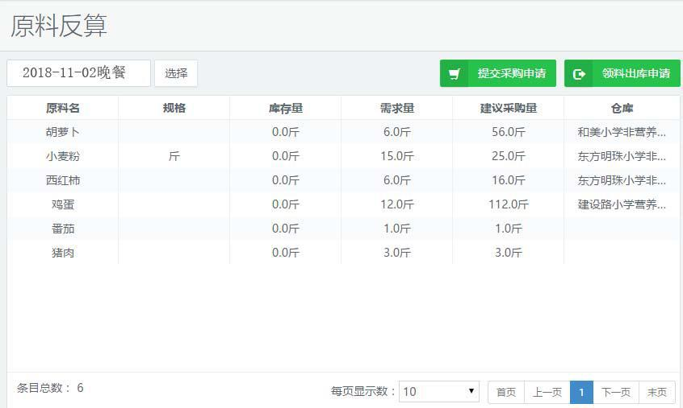
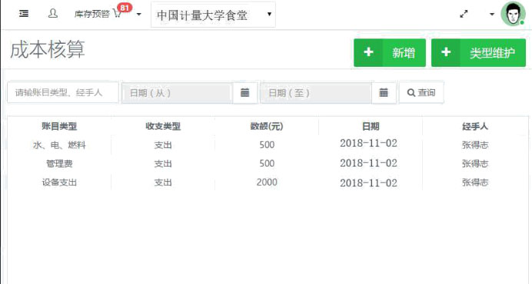
3
项目介绍
PROJECT INTRODUCTION
订餐打包
小炒预定
留言板互动
好友可见评价
朋友圈拼饭
订单预测
菜谱管理
原料反算
财务管理
成本核算
功能描述
管理员板块

Slide 14
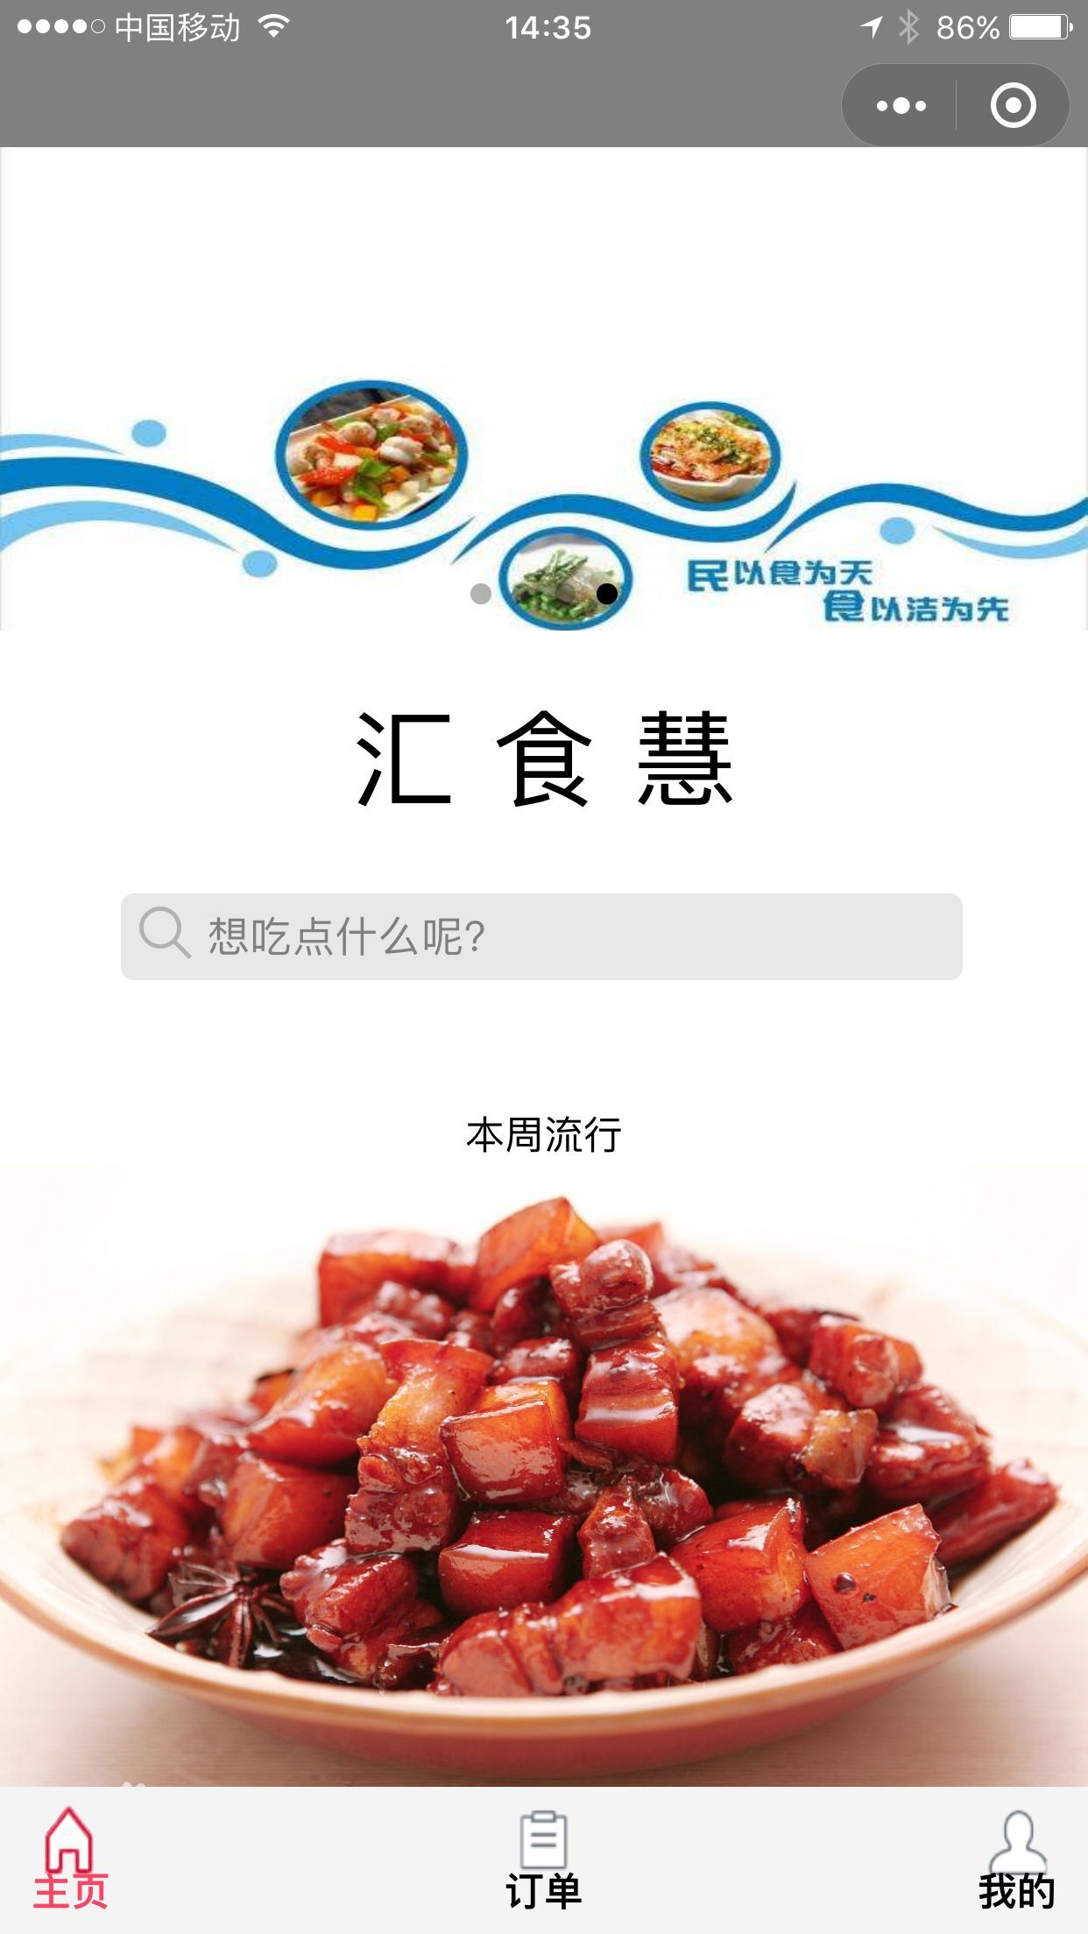
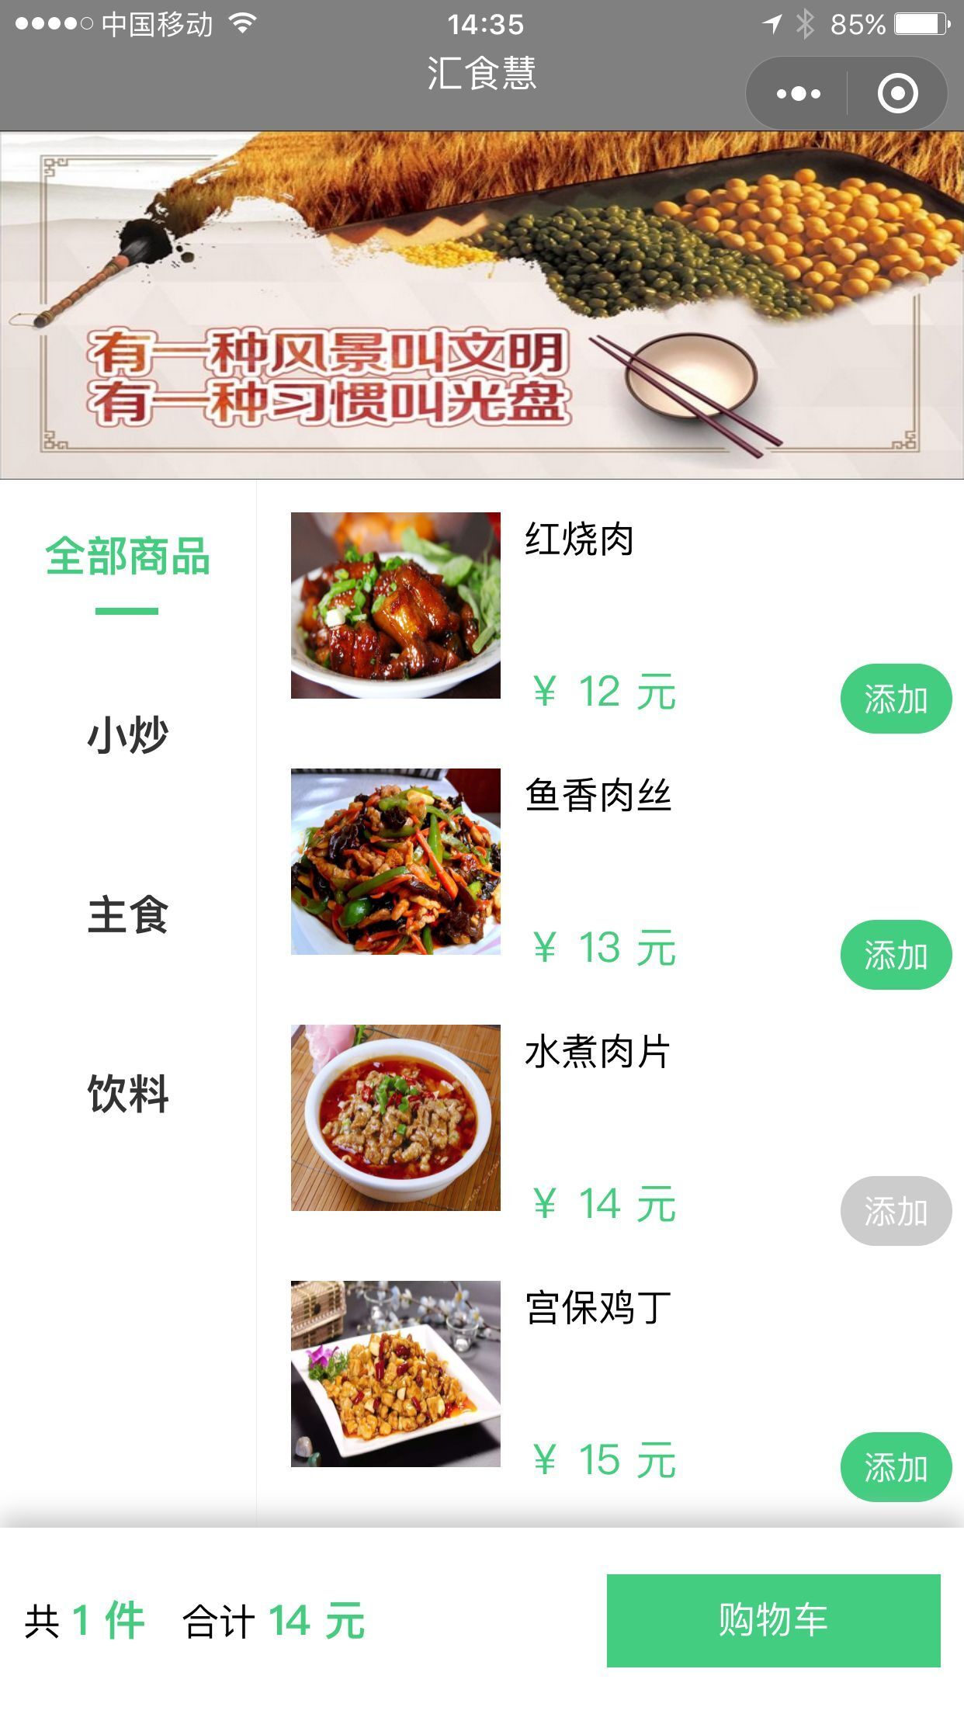
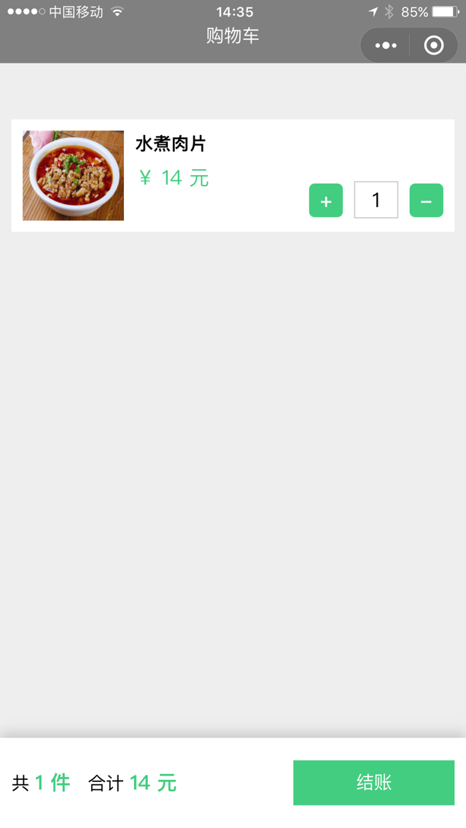
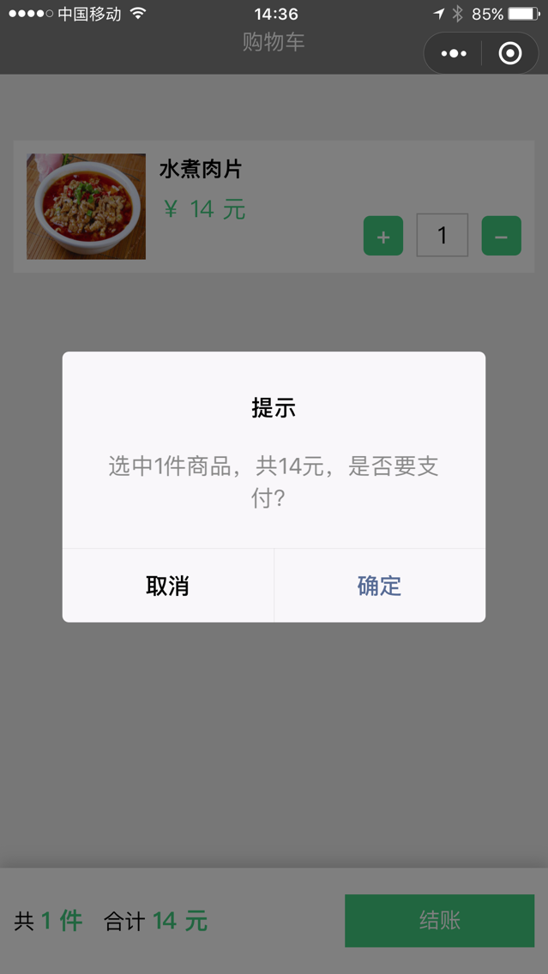
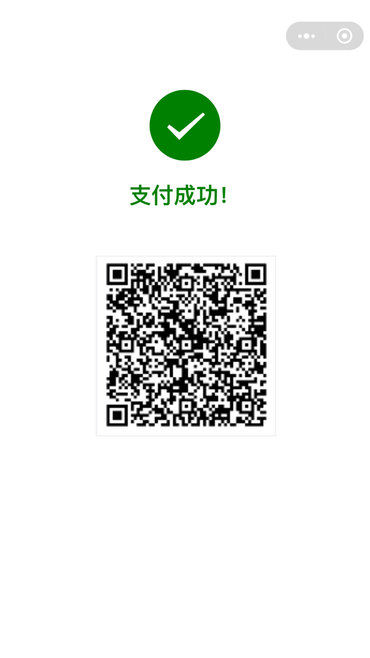
3
项目介绍
PROJECT INTRODUCTION
小程序界面展示

Slide 15
04
市场营销策略

Slide 16
4
市场营销策略
MARKETING STRATEGY
盈利方式1
针对不同的需求，我们将开设不同的窗口对同学进行服务。一个窗口开设打包服务,并收取合理的打包费用。
打包服务
盈利方式2
“汇食慧”小程序可以开设广告板块，吸引一些商家来发布广告。同时，学校内部的一些社团招新等活动，也可以在这一小程序上发布宣传。
广告平台
打折促销
盈利方式3
可以定期开展一些打折活动。比如在一些节日或者有纪念意义的时间点，在小程序上订餐的同学将享受一些折扣，以此来吸引更多的人使用这个小程序。

Slide 17
05
财务分析

Slide 18
5
资金投入估算
Capital investment estimation
INVESTMENT ESTIMATION
费用估算
1
营业收入估算
2

Slide 19
5
费用估算
Cost estimate
COST ESTIMATION
人员工资及费用
研发费用
需要较高端的技术人员，人工费用较高。公司定期根据员工绩效考核，奖励工作表现出色的员工。
按照销售收入的4%计提，研发费用包括市场调查、功能测试等各 项活动费用，不包括研发人员的工资。
折旧费用
场地费用
市场推广费用
固定资产系公司购入的机器设备，设备预计使用年限 5 年，期末无残值，按直线折旧法计算折旧。
确定公司的租用场地，需租金，每年的租金可能增长。而且场地需进行装修和改造。
包括技术支持、市场开拓、平台发布会、推广的差旅费、广告费 等，合计按照销售收入的 5%计提。

Slide 20
5
营业收入估算
OPERATING INCOME
Estimation of operating income
植入广告
植入经审核的广告，收取适当的广告费。
平台出租收入
除了食堂外，该平台也可以外租给饭店等餐饮门店使用，并收取适当的费用。

Slide 21
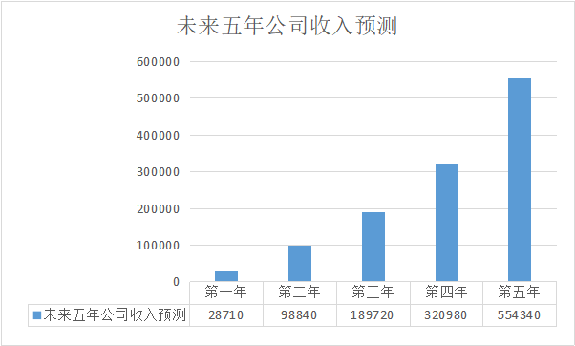
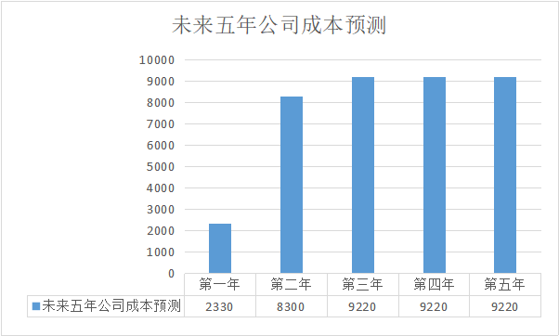
5
市场调查与全面预算
MARKETING AND BUDGET
收入预测将基于盈利模式展开，主要收入来源于平台出租所得收入和广告收入。
预测成本主要来源是支付菜品原料、支付工资薪酬和管理费用。为了保证成本的准确性和可信度，本项目在进行成本预测时在行业基本标准的情况下适当加大成本和费用，以期让企业现金流能得到一个较好的保障，防控意外风险。

Slide 22
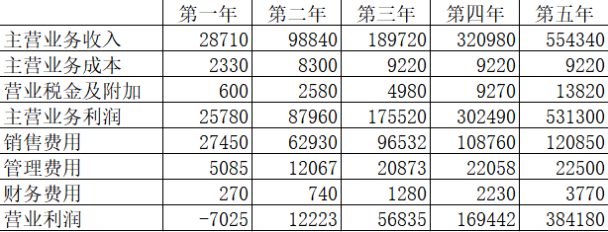
5
财务报表与指标分析
ANALYSIS & DISCUSSION
FINANCIAL STATEMENT
利润表
从未来五年利润表分析得知，如果项目能够完全按照既定的计划进行实施， 那么在五年内的营业收入都在逐年提升。

Slide 23
06
团队介绍

Slide 24
6
团队架构
TEAM INTRODUCTION
总经理
市场部
总体负责公司的运转和协调，
制定具体战略和策略。
把握市场动向，组织实施市场监控。
技术部
人力资源部
全面负责产品的研发，
拓展产品线的深度和广度。
负责人力资源部的工作。做好公司招聘、培训、绩效考核等工作。
办公室
财务部
公司的第一秘书机构，
负责辅助总经理安排各项工作。
带领本部门员工做好公司财务预算、财务收支等相关工作。

Slide 25
6
团队成员
TEAM MEMBERS
郑怡华
陈诗滢
王好嘉
王书昊
包嘉昂
多次获得学校优秀学生奖学金和“三好学生”荣誉称号。热衷于创新创业的实践活动，社会活动丰富，工作认真负责，拥有丰富的实践经历。
成绩优异，多次获得学校奖学金。专业知识掌握扎实，具有创新意识，认真负责组织沟通能力强。曾在国家安全局实习，获得“优秀实习生”称号。
多次获得优秀学生奖学金。擅长新媒体运营，拥有丰富的数字化新媒体运营经验。工作认真负责，具有良好的团队协作能力，合作精神与创新能力。
成绩优异，各方面综合素质强，多次获得优秀学生奖学金。曾获得浙江省政府奖学金。工作踏实负责，沟通能力与组织能力强，具有丰富的专业知识。
在大学期间曾多次获得优秀学生奖学金一等奖。热爱编程，曾获校 ACM 程序设计大赛一等奖。曾在宁波甬讯通信息科技有限公司实习，获“优秀实习生”称号。

Slide 26
07
关键风险与应对策略

Slide 27
7
关键风险与应对策略
MAIN RISKS AND CONTERMEASURES
新产品、新技术与市场需求不适应以及新产品的生产设计能力与市场容量不匹配而引起市场风险。由于出现不利的环境因素而导致市场营销活动受损甚至失败。
市场风险
依赖微信小程序，一旦技术上出现问题，会影响生产环节的畅通或订单的交期。风险主要存在于开发和运行过程，开发出现问题，会影项目经营的启动时间；运行出现问题，会影响项目的正常工作。
客观存在，是必须面对的一个问题。难以预料的因素使企业的最终财务成果与预期经营目标发生偏差，蒙受经济损失。企业的财务活动贯穿于生产经营的整个过程中，筹措资金、长短期投资、分配利润等都可能产生风险。
财务风险
技术风险

Slide 28
7
关键风险与应对策略
MAIN RISKS AND CONTERMEASURES
1.发挥自身优势，坚持用户体验为中心的原则，定期维护更新汇食慧的各个功能。
2.做好市场调查，搜集客户需求，寻找客户喜欢的菜品，积极响应消费市场的变化需求。
3.努力开拓市场，建立完善的市场信息反馈体系，有效的服务体系。
1.树立风险意识。建立风险基金和企业资金使用效益监督制度；加强流动资金的投放和治理，提高流动资产的周转率。
2.加强企业财务风险控制。采取回避、控制、接受、分散风险策略。
3.提高财务决策水平。建立财务预警系统，构建风险预警指标体系；加强资产治理，提高营运能力是防范企业财务风险保证。
市场风险
1.在项目的准备期会将大部分精力放在技术开发上，力求开发的完美、少出技术漏洞，在平台测试运行没有差错后， 再投入运行。
2.保留备用平台。若运行时期出现小的技术问题，则立马解决；若问题较大，则启动备用平台， 力求降低带来的损失。
财务风险
技术风险

Slide 29
FUTURE PROSPECT
感谢老师的指点！
答辩学生：郑怡华

